Slide 1

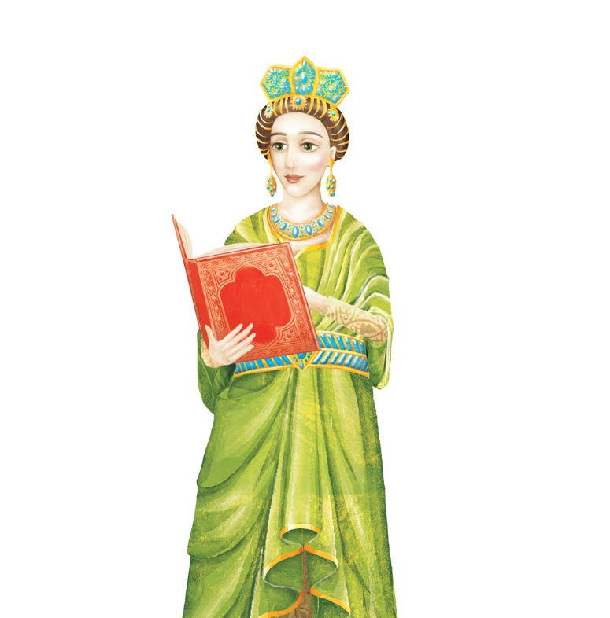

Katolička Crkva nakon reformacije
Nastavna tema: Reformacija i katolička obnova

Slide 2
Katolička obnova
Katolička obnova ili protureformacija – vraćanje ugleda i vjernika u Europi
Vjerski ratovi, misionarsko djelovanje i obrazovanje svećenika
Tridentski koncil 1545. godine – stvoreni temelji katoličke obnove
Koncil s prekidima trajao 18 godina

Slide 3
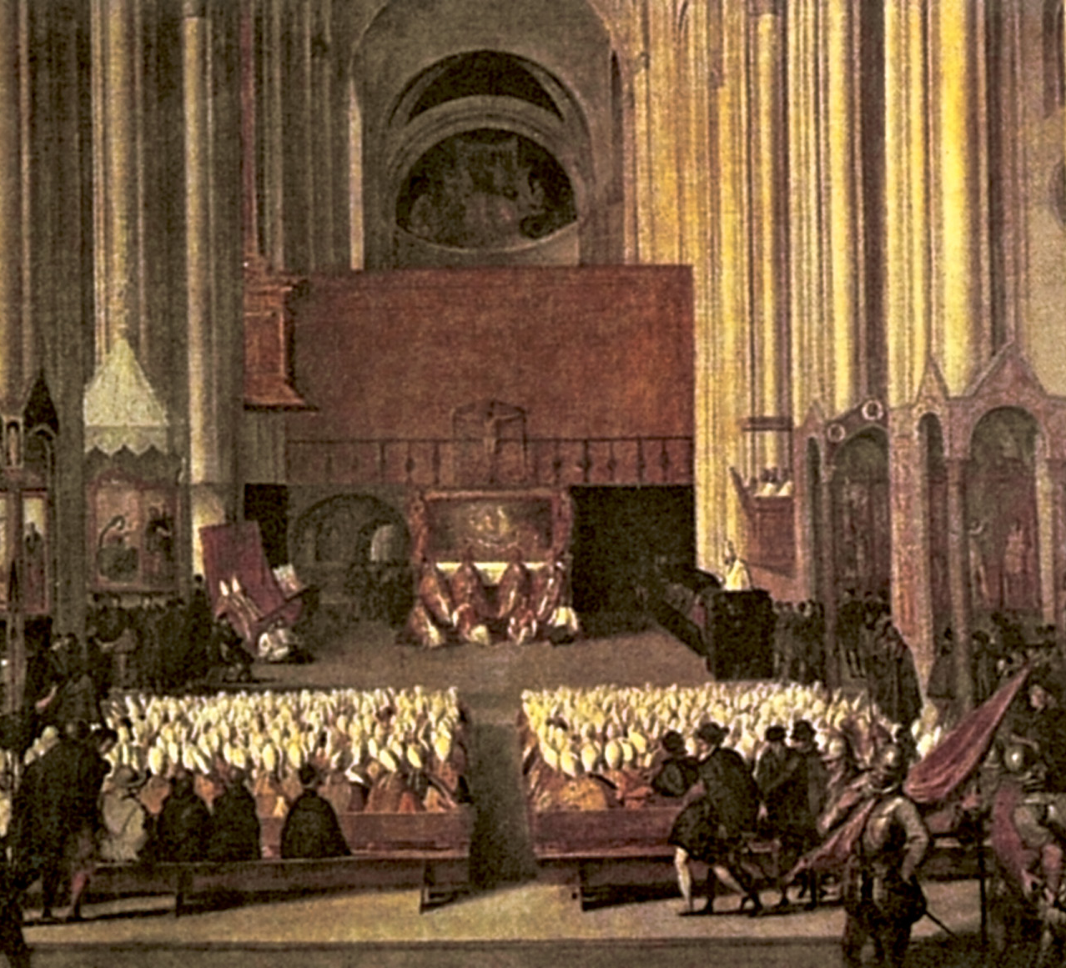
Katolička obnova
Notes:
Zasjedanje Tridentskog sabora

Slide 4
Katolička obnova
U proces katoličke obnove aktivno su se uključili različiti crkveni redovi
Družba Isusova, osnivač družbe Ignacije Loyola
Isusovci ili jezuiti - vojnički uređen red
Svoj rad temeljili na suprotstavljanju protestantizmu, misionarskom radu i obrazovanju svećenika

Slide 5
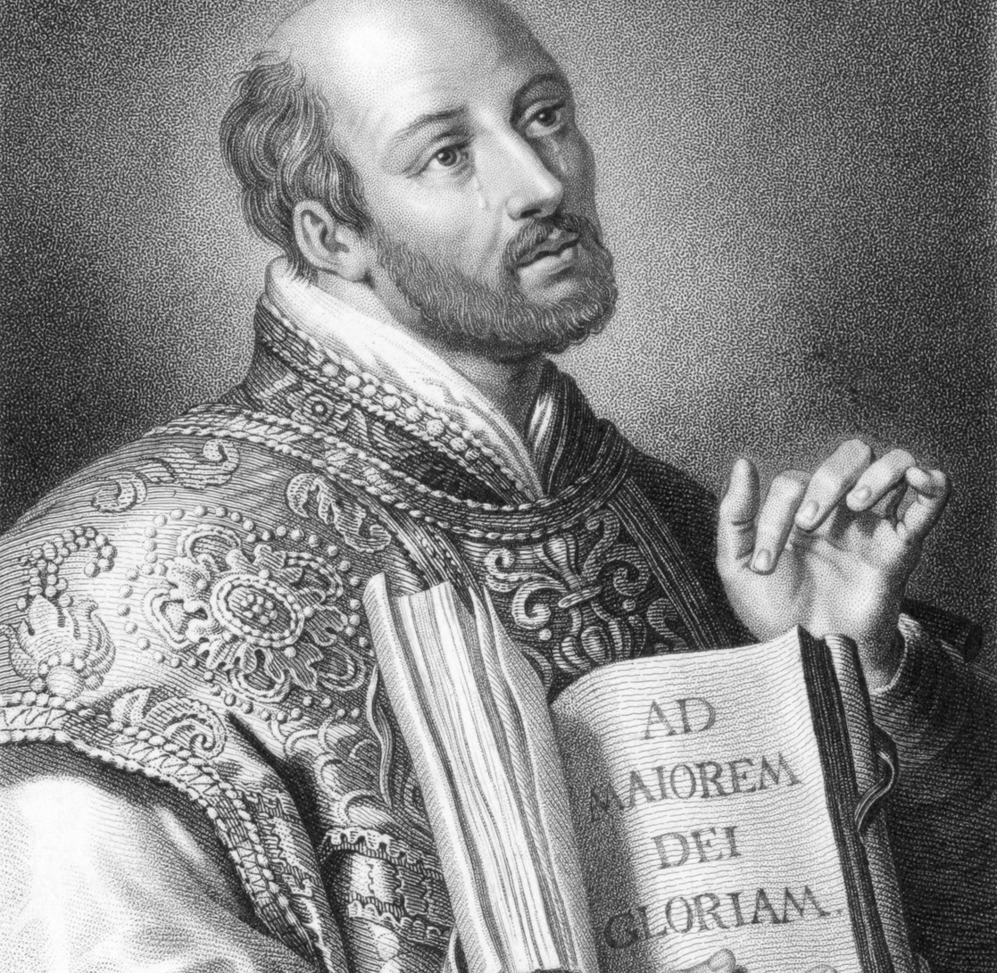
Katolička obnova
Notes:
Ignacije Loyola, osnivač isusovačkog reda

Slide 6
Katolička obnova
Isusovci su dali velik doprinos u obrazovanju i znanosti
Hrvatsko svećenstvo sudjelovalo u katoličkoj obnovi
Biskup Juraj Drašković sudjeluje u katoličkoj obnovi i osniva sjemenište u Zagrebu
Isusovci u Hrvatskoj obnavljaju mnoga učilišta i osnivaju škole

Slide 7
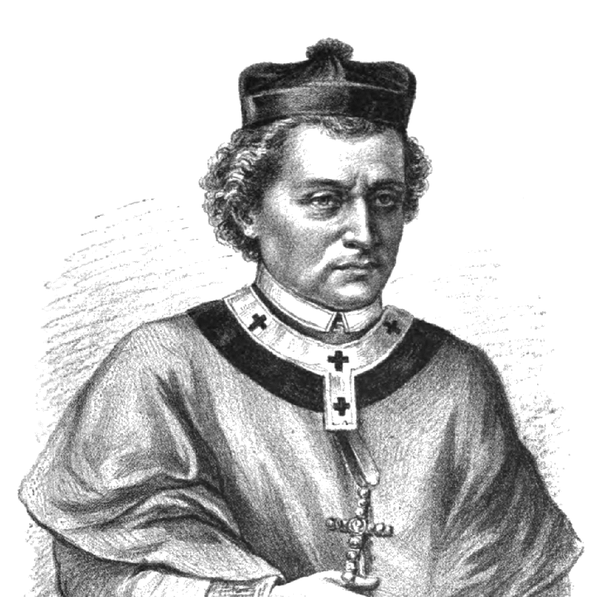
Katolička obnova
Notes:
Hrvatski biskup, ban i kardinal Juraj Drašković

Slide 8

Katolička obnova
Djelovanje škola potaknulo razvoj pismenosti i književnosti u Hrvatskoj
Poznati hrvatski znanstvenici isusovci bili su Bartul Kašić, Ruđer Bošković, Ferdinand Konščak, Juraj Habdelić, Rajmund Kunić i mnogi drugi

Slide 9
Vjerski ratovi u Europi i njihove posljedice
Veliki seljački rat u Svetome Rimskom Carstvu
Borba protiv velikog crkvenog utjecaja na političke i društvene prilike
Napadi i pljačke plemićkih dvoraca, ubijanja plemića
Brojni se plemići protestanti zbog nemilih događaja vratili na katolicizam

Slide 10
Vjerski ratovi u Europi i njihove posljedice
Katolička se crkva suprotstavljala reformaciji
Pape su pokušavale pridobiti utjecaj na izgubljenim područjima
Oslonac pape imale u političkim i vojnim silama svjetskih vladara

Slide 11
Vjerski ratovi u Europi i njihove posljedice
Tridesetogodišnji vjersko-politički rat trajao od 1618. do 1648. godine
Sukob katolika predvođenih Habsburgovcima i protestanata predvođenih Švedskom, Danskom i Engleskom
Protestante zbog rivalstva s Habsburgovcima podržala Francuska

Slide 12
Vjerski ratovi u Europi i njihove posljedice
Rat se uglavnom vodio na njemačkom području
Nakon trideset godina ratovanja zaključen mir
Posljedica ratova: podjela na katoličku i cijeli niz protestantskih crkava

Slide 13
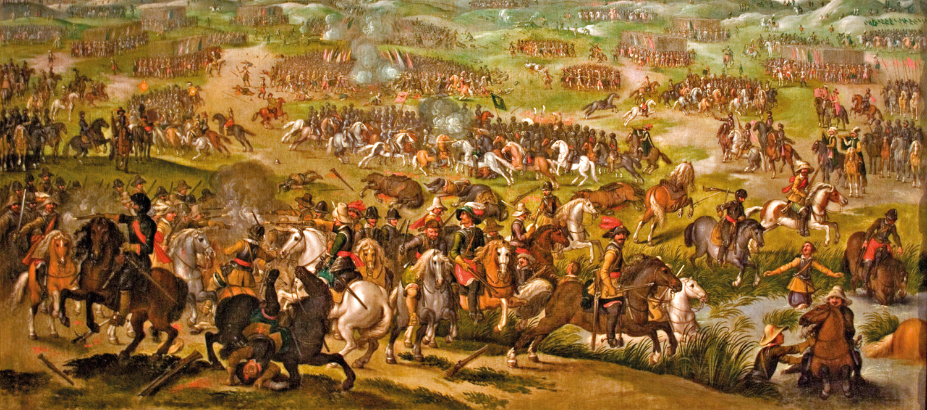
Vjerski ratovi u Europi i njihove posljedice
Notes:
U Tridesetogodišnjem ratu sukobile su se brojne strane zbog vjerskih pitanja, što je izazvalo goleme žrtve.

Slide 14
UPAMTIMO
Katolička obnova ili protureformacija – vraćanje ugleda i vjernika u Europi
Vjerski ratovi, misionarsko djelovanje i obrazovanje svećenika
Tridentski koncil 1545. godine – stvoreni temelji katoličke obnove
U proces katoličke obnove aktivno su se uključili različiti crkveni redovi

Slide 15
UPAMTIMO
Družba Isusova, osnivač družbe Ignacije Loyola
Isusovci ili jezuiti - vojnički uređen red
Svoj rad temeljili na suprotstavljanju protestantizmu, misionarskom radu i obrazovanju svećenika
Hrvatsko svećenstvo sudjelovalo u katoličkoj obnovi
Biskup Juraj Drašković osniva sjemenište u Zagrebu
Isusovci u Hrvatskoj obnavljaju mnoga učilišta i osnivaju škole
Razvoj pismenosti i književnosti u Hrvatskoj

Slide 16
UPAMTIMO
Veliki seljački rat u Svetome Rimskom Carstvu
Tridesetogodišnji vjersko-politički rat trajao od 1618. do 1648. godine
Sukob katolika predvođenih Habsburgovcima i protestanata predvođenih Švedskom, Danskom i Engleskom
Protestante zbog rivalstva s Habsburgovcima podržala Francuska
Posljedica ratova: podjela na katoličku i cijeli niz protestantskih crkava

